Slide 1
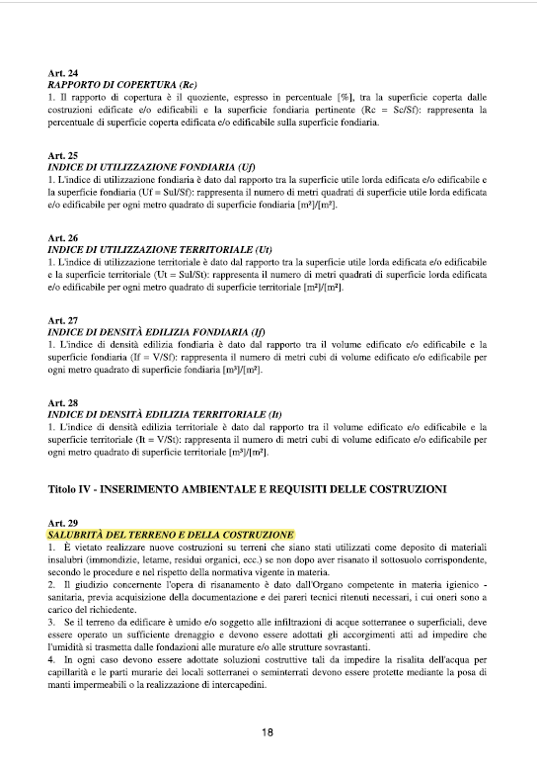
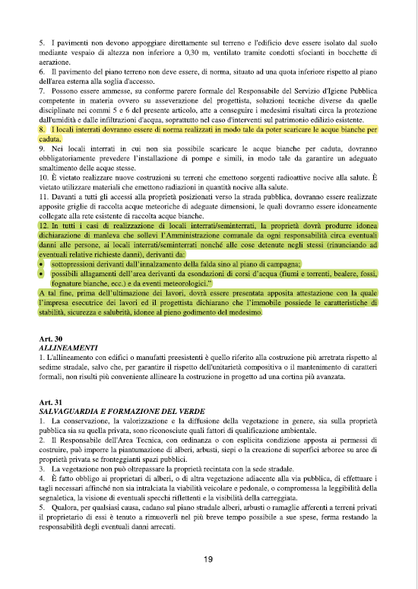
Regolamento Edilizio Comune di Givoletto
Versione 2015

